Slide 1
Semana 2
PATRON SINGLETON
ENLACE TCP

Slide 2
IP Privadas
Nombre | Rango | Número de direcciones | Tipo de clase | Bloque mayor
Bloque de 24 bits | 10.0.0.0 – 10.255.255.255 | 16’777.215 | Clase A | 10.0.0.0/8
Bloque de 20 bits | 172.16.0.0 – 172.31.255.255 | 1’048.576 | 16 Clases B juntas | 172.16.0.0/12
Bloque de 16 bits | 192.168.0.0 – 192.168.255.255 | 65.335 | 256 Clases C juntas | 192.168.0.0/16

Slide 3
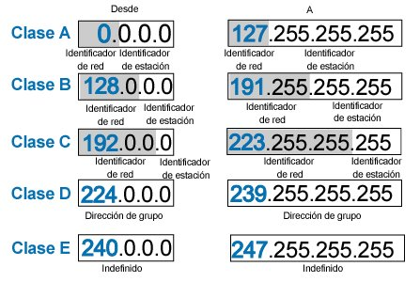
PROTOCOLO IP
Fuente: Alejandro Llagua

Slide 4
Patrón Observer

Slide 5
Patrón Observer
Main Process
Worker Process
Use

Slide 6
Patrón Observer
Main Process
Worker Process
¿Como hago esta inversión de control?

Slide 7
Patrón Observer
Worker Process
Main Process
Use
onMessage(String msj) : void
Use
BridgeInterface
onMessage(String msj) : void

Slide 8
Ejercicio de clase

Slide 9
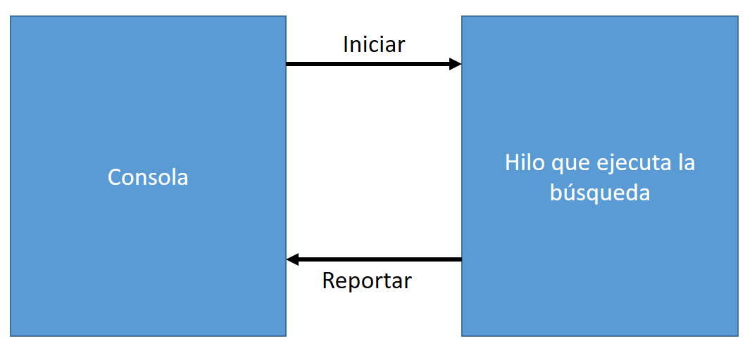
Ejercicio
Desarrollar un programa en JAVA que permita obtener una lista de las direcciones IP que están siendo utilizadas en la subred a la que estamos conectados.
El programa consta de un hilo buscador.
El hilo tiene que reportar a la interfaz cada vez que encuentre un host

